Slide 1
Beslenme ve Mutfak Kültürü Doç. Dr. Melike KAPLAN
Orta Asya, Beylikler Dönemi ve Ortadoğu Mutfağının Gelişimi
Osmanlı Mutfak Kültürü

Slide 2
Toplumsal - özel gün yemekleri
Ramazan ve Kurban Bayramı
Muharrem Ayı
Kandiller
Yağmur Duası
Hıdırellez

Slide 3
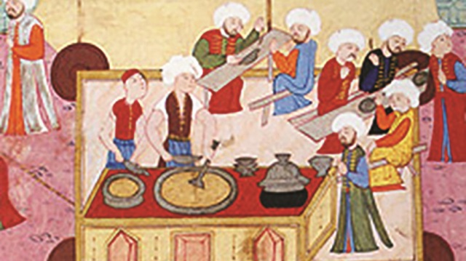

Slide 4
Buğday unu
Tatlandırıcılar: şeker, tuz ve pekmez
Çeşitli bitki ve otlar
Marmelat ve reçel
Turşu
«Yabani ot, bilene aş, bilmeyenin başına taş olur »

Slide 5
Ortadoğu Mutfak Kültürü
Akdeniz ve Orta Asya
Göçler ve coğrafya / bitki örtüsü
Yerleşik ve tarıma dayalı uygarlığın beşiği
Göçebe, çoban topluluklar

Slide 6
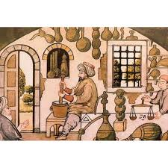

Slide 7
Yakındoğu uygarlıkları
İslamiyet
Akdeniz
Hanedanlık
Saray kültürü

Slide 8
Hasan el Bağdadi – İbn Seyyar el-Verrak Kitabü’t Tabh
Evliya Çelebi – Seyahatname
Kitabü’l Vusla ile’l Habib
Bunlar Müslüman dünyasının yemek kültürü üzerine günümüze kalmış üç başyapıt

Slide 10
Seyahatnameler
Gezginlerin notları
Osmanlı’da Kentler ve Kentliler
İran, Afganistan ve Orta Asya

Slide 11
Ortaçağdan günümüze ve farklı kültürler arasında;
Mutfaklardaki yemek pişirme tekniklerinin farklılıkları
Baharatlardaki farklılıklar (soslar vb.)
Etin terbiyesi için kullanılan malzeme

Slide 12
Ulusal mutfak
Siyasetten bağımsız yemek kültürü yoktur;
Ulusun kültürünün en önemli sembollerinden biridir.

Slide 13
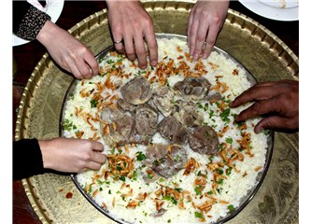

Slide 15
Selçuklu ve Osmanlı Mutfağı
HALK MUTFAĞI
SARAY MUTFAĞI
Sınıfsal Farklar

Slide 17
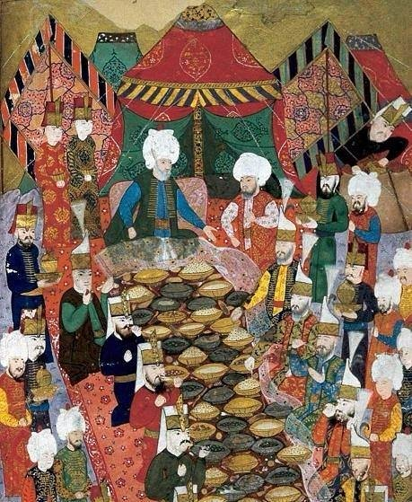
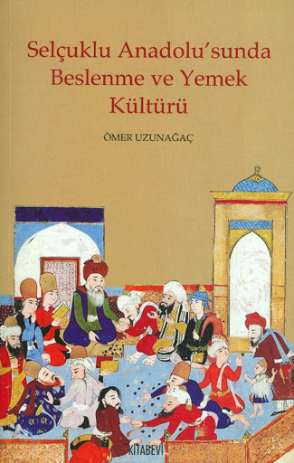

Slide 18
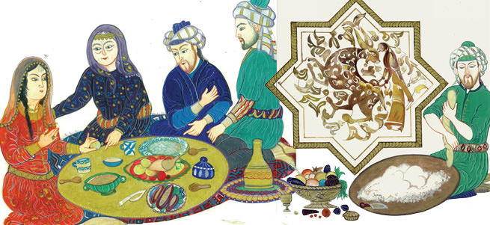

Slide 19
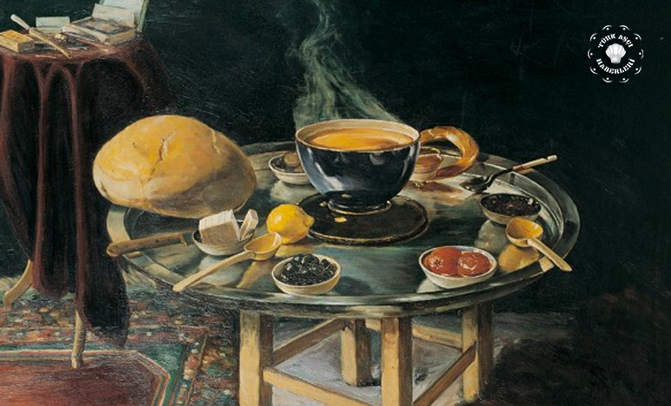

Slide 21
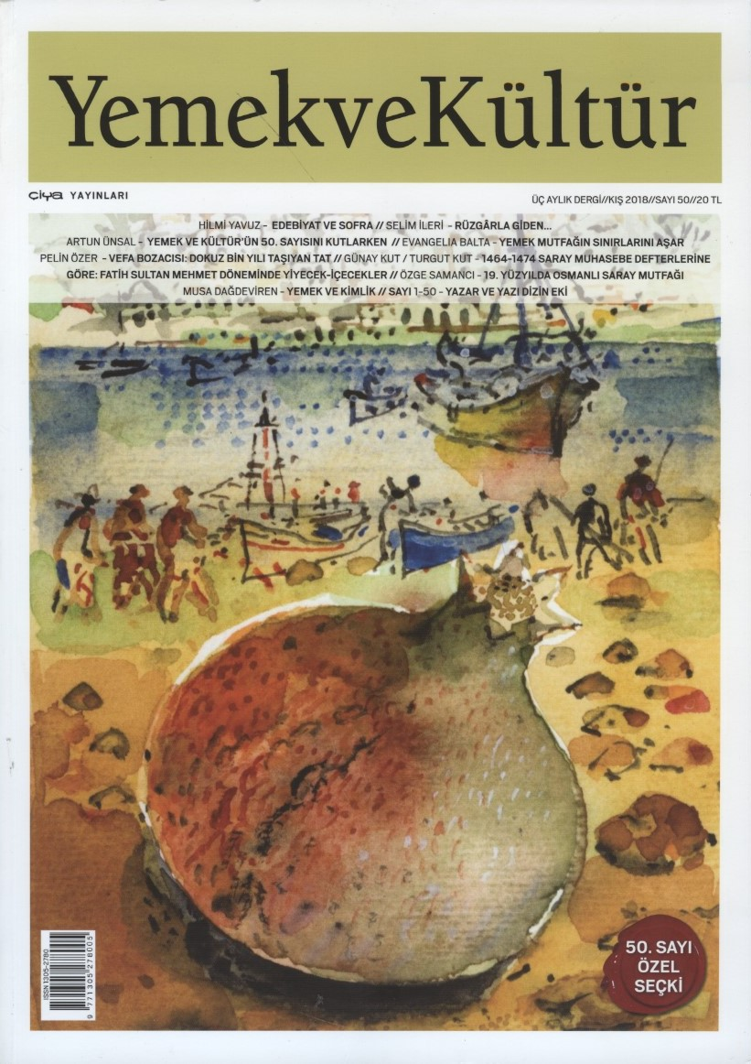

Slide 22
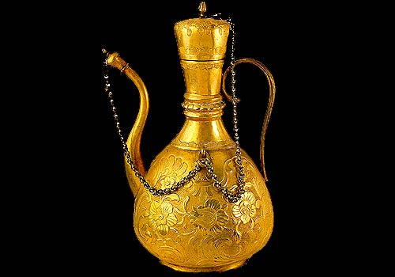
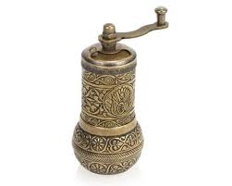
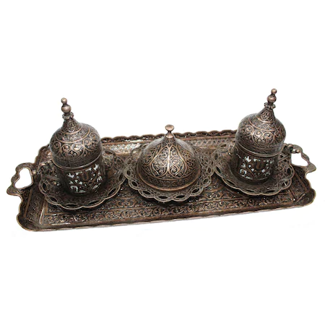

Slide 23
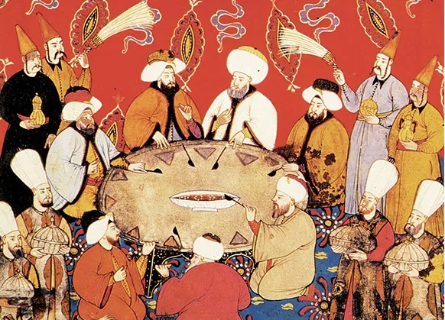

Slide 24
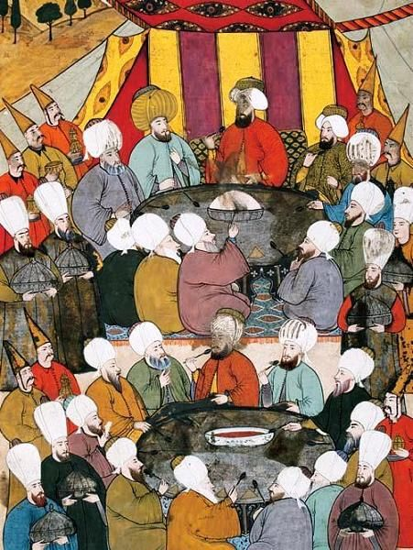

Slide 25
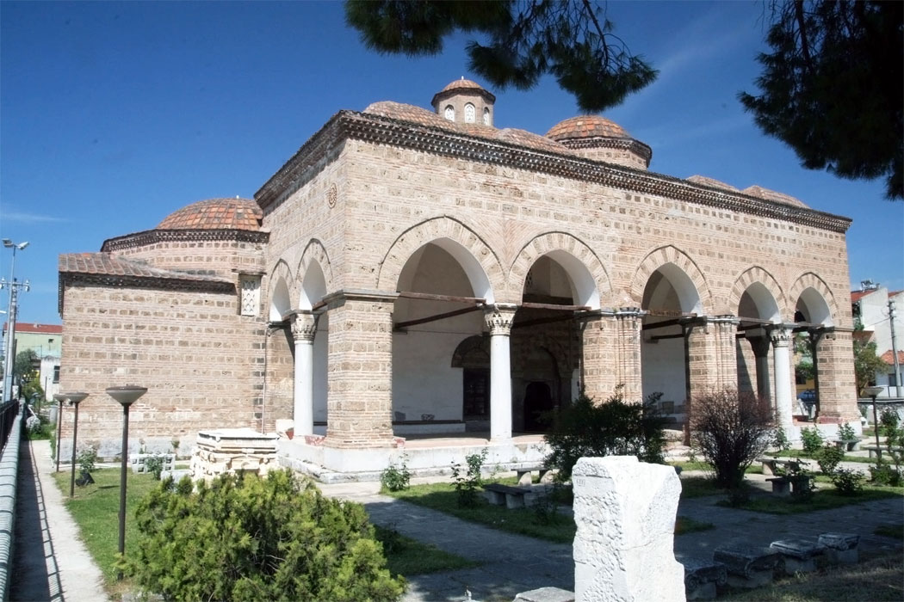

Slide 27
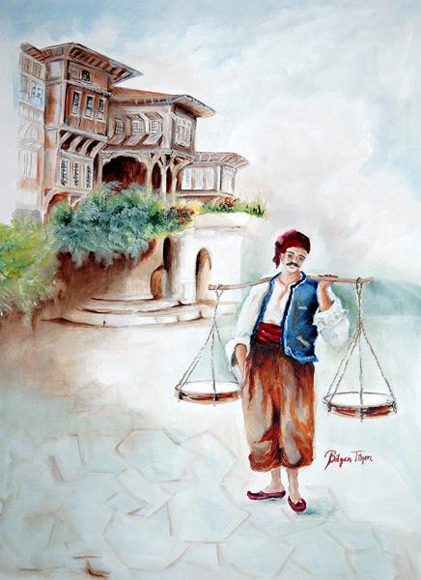
Osmanlı Yoğurtçuları

Slide 28
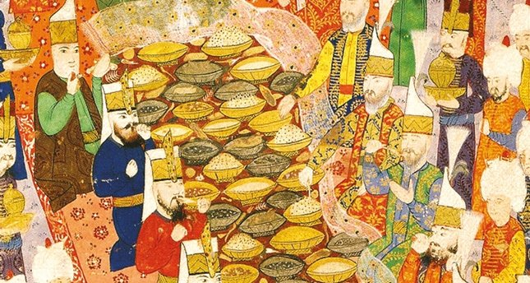
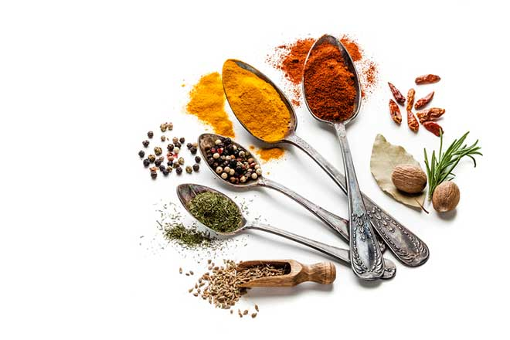

Slide 29
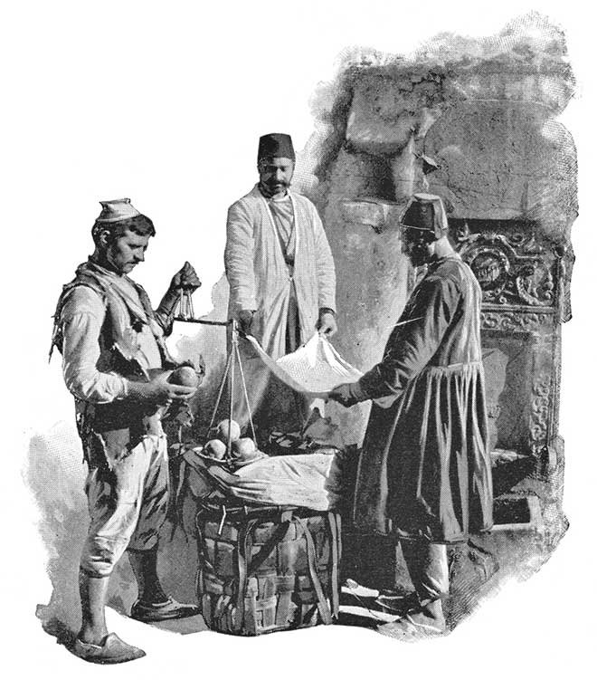

Slide 30
